Slide 1
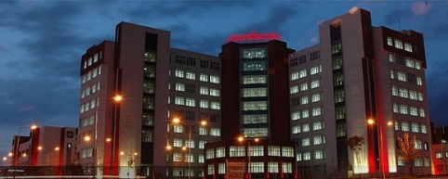
Yeni Tanı Transplant Adayı Olmayan Multipl Myelomda Tedavi
Dr Ali Zahit Bolaman
Adnan Menderes Üniversitesi
Tıp Fakültesi

Slide 2
Myelom Yönetimi: Tedavi Seçeneklerini Etkileyen Faktörler
Asemptomatik
Semptomatik
100
AKTİF MYELOM
2. RELAPS
REFRAKTER RELAPS
M-protein (g/L)
1. RELAPS
50
MGUS veya smoldering myelom
20
Plato remisyonu
Tedavide yanıt kalitesi ve süresi
1. Palumbo and Anderson. N Engl J Med. 2011;364:1046-60.
2. NCCN Clinical Practice Guidelines in Oncology:

Slide 3
Tedavi rejim sayısı ve yanıt süresi
12
10
8
Ortanca Tedavi Süresi ay
6
4
2
0
Birinci
İkinci
Üçüncü
Dördüncü
Beşinci
Altıncı
Tedavi basamağı
Kumar SK et al. Mayo Clin Proc. 2004;79:867-874

Slide 4
Konu Başlıkları
Yeni tanı transplant adayı olmayan hastalarda
Tedavi seçenekleri nelerdir ?
Kılavuzlar ne öneriyor
Standart yaklaşım nedir
Tedavide daha başarılı nasıl olunabilir ?
CR’ın önemi
İlacın kullanım süresi
MRD
Yan etki yönetimi

Slide 5
Transplant adayı olmayan myelom hastalarında tedavi seçenekleri
Alkilleyici ajan içeren tedaviler
Alkilleyici ajan içermeyen tedaviler
Melfalan + Prednizolon bazlı rejimler
Talidomid (MPT)
Bortezomib (VMP)
Lenalidomid (MPR)
Siklofosfamid bazlı tedaviler
Bortezomib (VCD)
Talidomid (CTD)
Bendamustin bazlı tedaviler
Bortezomib bazlı (VD)
Talidomid bazlı (TD)
Bortezomib ve Talidomid bazlı (VTD)
Lenalidomid (RD/d)
Bortezomib ve lenalidomid bazlı (VRD)

Slide 6
Transplant adayı olmayan hastalarda tedavi
Standart risk
t (11;14), (t (6;14)
Orta risk
t (4;14)
Yüksek risk
P17 del, t (14;16),
t (14;20), GEP
VCDX1 yıl
Veya
Rd progresyona dek
VCD X1 yıl
VRD X1 yıl
Bortezomib bazlı idame (2 yıl)
Bortezomib bazlı idame
Rajkumar SV: Multiple myeloma: 2014 Update on diagnosis, riskstratification, and management Am J Hematol 2014; 89:998-1009

Slide 7
Yaşlı hastalarda
IMWG ÖNERİLERİ
Palumbo JCO 2014
Hastayı değerlendir
Komorbidite varlığı, mental konum ve mobilite konumu
Spesifik indeksler ve skorlar kullanılabilir
Fit değil
Orta düzeyde fit
İyi düzeyde fit
Düşük doz
MPT VMP
Vd/Rd
MPT
VMP, VMPT, VT
VCD, VRD
MPR-R, Rd
Azaltılımış yoğunluklu otolog transplantasyon (MEL 100)

Slide 8
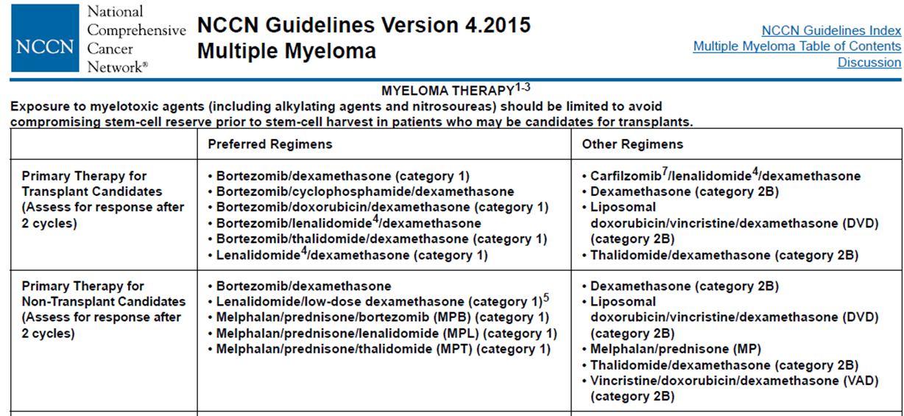

Slide 9
Düşkün hastalarda tedavi seçimi önemlidir
Yaş ve Geriatrik Değerlendirme
Düşkünlük
Düşkünlük
Yaş>80 | Yaş ≤75 Aşağıdaki en az 2’si ADL≤4 IADL≤4 CCI≥2 | Yaş 76-80 Aşağıdaki en az 1 ADL≤4 IADL≤4 CCI≥2
ADL, Activities of Daily Living; IADL, Instrumental Activities of Daily Living; CCI, Charlson Comorbidity Index.
Yavaş Orta Ağır yaklaşım
Yavaş Orta Ağır yaklaşım
Komorbidite
İlaç etkileşim
Tedaviye uyumsuzluk
Düşkünlük riski
Düşkünlük
Destek tedavi gereği
Mortalite riskini
Hastaneye yatma risk
Başlangıçta tavsiye edilen tedavi (6-9 siklüs)
VCD, VMP
Alkilleyici ajan+steroid+İMİD:MPT, CTD
İlave seçenekler
Rd, MPR-R, VMPT-VT, Bendamustin /Prednison
Blood Palumbo 2015
Boretzomib | Lenalidomid
Agressif hastalık Böbrek yetmezliği Ekstramedüller hastalık Hastaneye kolay ulaşabilr olma | Agressifolmayan hastalık Böbrek yetmezlik yok Periferik nöropati varlığı Hastaneya kolay ulaşamama
İdame
Bortezomib, Talidomid, Lenalidomid
Engelhardt Haematologica 2014

Slide 10
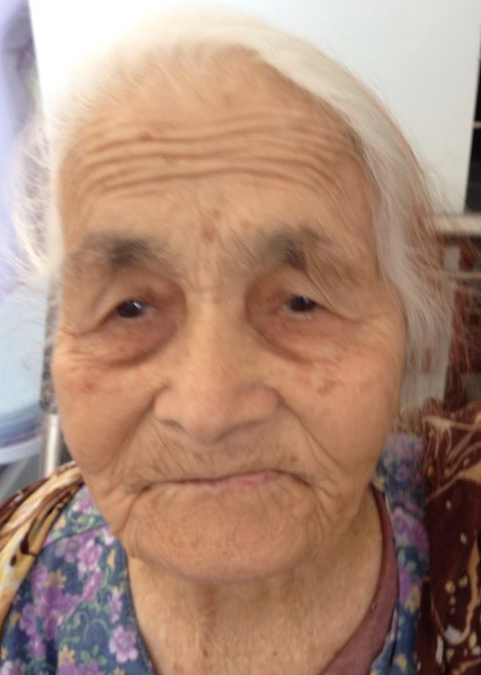
HKH’na Uygun Olmayan HastalardaTedavi Seçimini Etkileyen Faktörler
Transplantasyona engel olan nedir
Yaş ?

Slide 11
Melfalan İçeren Tedaviler
Tedavi | n | İdame | %TR | PFS ay | Sağkalım ay | Kaynak
MP vs MPT | 129 vs 126 196 vs 125 116 vs 113 165 vs 167 182 vs 181 62 vs 60 135 | Prog dek T - - Prog dek T Prog dek T - - | 2.4 vs 16 2.0 vs 13 1.0 vs 7 CR kullanılmadı 13 vs 4 8.8 vs 8.9 Kullanılabilir değil | 15 vs 22 18 vs 28 24 vs 18 9 vs 13 14 vs 15 14 vs 21 22 vs 33 | 45 vs 48 33 vs 52 29 vs 44 31 vs 40 3 yıl %62 vs 70 28 vs 26 32 vs 52 | Palumbo, Lancet 2006 Facon, Lancet 2007 Hulin, J Clin Oncol 2009 Wijermans, J Clin Oncol 2010 Waage, Blood 2011 Beksaç, Eur J Hemat 2011 Sacchi, Leuk lymp 2011 (abs)
MP vs MPR vs MPR-R | 154 vs 152 vs 153 | - + | 5 vs 13 vs 18 | 12 vs 15 vs 31 | 3 yıl % olasılık 66 vs 62 vs 70 | Palumbo, NEJM 2012 (MM-015)
MPT vs Rd18 vs Rdc | 547 vs 545 vs 541 | - - + |  | 21 vs 20 vs 25 | 4 yıl % olasılık 51 vs 56 vs 59 | Benboubker , NEJM 2014 (FIRST)
MP vs VMP VMP vs VMPT VMP vs VTP VMP Subcutan | 338 vs 344 257 vs 254 130 vs 130 40 | - + VP veya VT - | Kullanılabilir değil 24 vs 38 Kullanılabilir değil 17.5 | 4 vs 30 27 vs 37 32 vs 39 TTP 32 | 43 vs 56 5 yıl % 51 vs 61 5 yıl %50 vs 69 Ulaşılamadı | Miguel NEJM 2008, JCO 2013 Palumbo, J Clin Oncol 2013 Mateos, Blood 2012 Herbaux, ASH 2014 P:3481

Slide 12
Siklofosfamid Ve Bendamustin İçeren Tedaviler
Tedavi | n | İdame | Yanıt düzey | PFS ay | Sağkalım ay | Kaynak, Yorum
VCD | 31 | - - | CR/nCR %39 | Faz 2 çalışma, 4 siklüs sonra HKHT |  | Reeder, Leukemia 2009
VDC VDC modif VDR VDCR | 17 33 42 48 | - - - - | ≥VGPR %63 %82 %73 %80 | 1 yıllık %97 %100 %68 %91 | 1 yıl %100 %100 %88 %100 | Kumar Blood 2012 Faz 4-8 kür sonra KHT Yüksek riskte de etkili VDC modifiye en az yan etki
CTD vs MP 6-9 siklüs | 426 vs 423 | - - | CR % 13 vs 2.4 | 13 vs 12 | 33 vs 32 | Morgan Blood 2011 MRC IX çalışması
CarfCyDex CarfCyDex | 54 58 | Progr dek Progr dek | CR %53 CR/nCR %69 | 1 yıl %87 2 yıl %76 | 1 yıl %88 2 yıl %87 | Palumbo Haematologica 2013 Bringhen Blood 2014
Ben-Pred vs MP BVD | 68 63 73 | - - - | CR %32 %13 ≥VGPR %30 | 18 ay 11 ay 10.8 ay | 32 ay 33 ay 23 ay | J Cancer Res Oncol 2006 ASH 2013 Abs: 1971
Transplanta uygun olmayan hastalar için
Siklofosfamid ve Bendamustine ile ilişkili araştırmalar kısıtlıdır.

Slide 13
Alkilleyici Ajan İçermeyen Tedaviler
Tedavi | n | İdame | Yanıt düzey | PFS ay | Sağkalım ay | Kaynak, Yorum
VD vs VTD VTP | 168 vs 167 | 5 siklus V | CR %24 vs %36 | Değerlendirme yok |  | Nievisky ASH 2011 Abs:1864 Mateos
VRD Lite VRD faz 1/2 | 41 66 | - KHT veya progr dek RD | ≥VGPR %16 PR %100 | Değerlendirme yok |  | O’Donnell ASH 201 Abs 3454
RD vs Rd | 223 vs 222 | - | ≥nCR %18 vs %14 | 19.1 vs 26.1 | Ulaşılamadı | Rajkumar Lancet Oncol 2010
TD vs MP | 145 vs 144 | İFN | CR % 2 vs %2 | 17 vs 21 | 42 vs 49 | Ludwig Blood 2009
Çalışma sayısı az, VRD umut verici olabilir

Slide 14
Yeni tanı transplanta uygun olmayan hastaların tedavisi Pratikte ne var ?
MPT, VMP, RD/Rd, VCD
Tedavi | n | CR% | PFS /TTP ay | Genel sağ kalım | Kaynak, Çalışma tür
MPT vs MP | 850 vs 772 | 4-16 vs 1-8.8 | 20.3 (9-24) vs 14.9 (18-33) | 39 vs 32 | Fayers, Blood 2011, Metanaliz
VMP vs MP | 344 vs 338 | 30 vs 4 | 24 vs 16 | 56 vs 43 | San Miguel NEJM 2008, JCO 2013 VISTA
MP vs MPR vs MPR-R | 154 vs 152 vs 153 | 5 vs 13 vs 18 | 12 vs 15 vs 31 | 3 yıl olasılık % 66 vs 62 vs 70 | Palumbo, NEJM 2012 (MM-015)
MPT vs Rd18 vs Rdc | 547 vs 545 vs 541 | 15 vs 14 vs 9 | 21 vs 20 vs 25 | 4 yıl % olasılık 51 vs 56 vs 59 | Benboubker , NEJM 2014 (FIRST)

Slide 15
MPV tedavisi 6 haftada bir olmak üzere 9 siklüs
Bortezomib 1-4 siklusta haftada 2 gün (1,4,8,11,22,25,29,32. gün
5-9 da 1,8,22,29. gün
Melp ve Predn (9 mg/m² 1-4 gün ve Prednizolon 60 mg/m² 1-4 gün
Tedavi süresi (ortanca): MPV 8 (46 hafta) vs MP 7 hafta (39 hafta)
CR 30 vs 4, PFS 24 vs 16, GS 56 vs 43 ay
t(4;14), t(14;16), 17 p delesyonu
karşı
Standart risk gurupları
CR PFS GS
Bortezomib
%46
Kontrol
%36
Yan etki

Slide 16
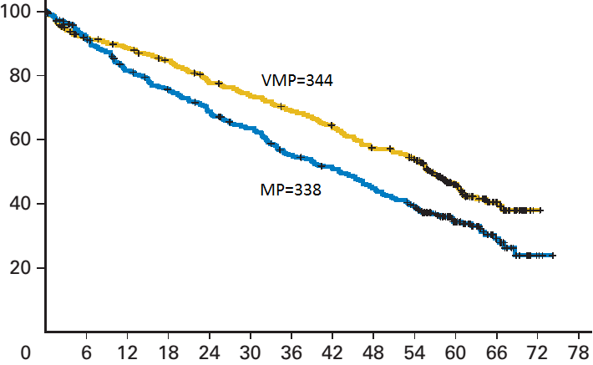
VISTA GÜNCELLENMİŞ GENEL
SAĞKALIM ANALİZİ
Ortanca takip 60.1 ay
Genel sağ kalım
MPV 6 hafta ara ile 9 siklüs MP
56.4 ay p<00.1 43.1 ay
Mortalite riskinde %31 azalma p<0.001
İkinci tedaviye kadar geçen süre
MPV: 30.7 ay vs MP: 20.5 ay
İkinci primer malignensi arasında fark yok

Slide 17
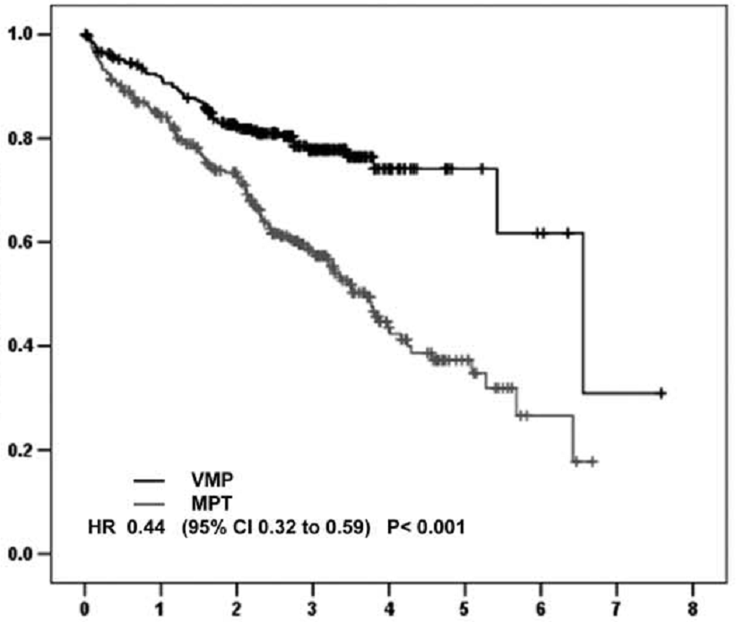
Yeni tanı transplanta uygun olmayan hastaların tedavisi
VMP tedavisinin MPT’e üstünlüğü gösteren çalışma sayısı 5
Miguel N Engl J Med 2008
Mateos J Clin Oncol 2010
Miguel 2012 ASH Abs
Palumbo J Clin Oncol 2010: VMPT vs VMP sonrası VT idame
Bringhen, Blood 2010 : Haftalık Bortezomib uygulaması
VISTA ÇALIŞMASI
Metanaliz
VMP vs MPT
Morabito, Am J Hematol 2014
Genel Sağkalım
79 ay
Yaşam olasılık
45 ay
n | CR% | PFS /TTP ay | Genel sağ kalım
296 vs 294 | 21 vs 13 | 32 vs 23 | 79 vs 45
ay

Slide 18
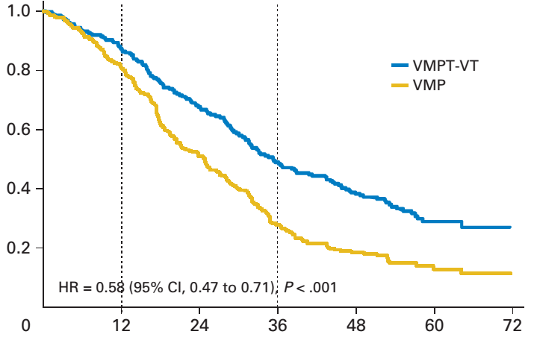
Transplantasyona uygun olmayan hastalar, 1:1 randomizasyon
Ortanca izlem 54 ay
VMPT N=250
9. siklüs sonra, progr dek
Bor 1.3 mg/m2, Tal 50 mg
PFS:35.3 ay, TTP:46.6 ay
5 yıllık OS: %61
VMP N=253
9 siklüsta tedavi kesildi
PFS 23.8 ay, TTP:27.8
5 yıllık OS: %51
İndüksiyon İdame Tedavisiz

Slide 19
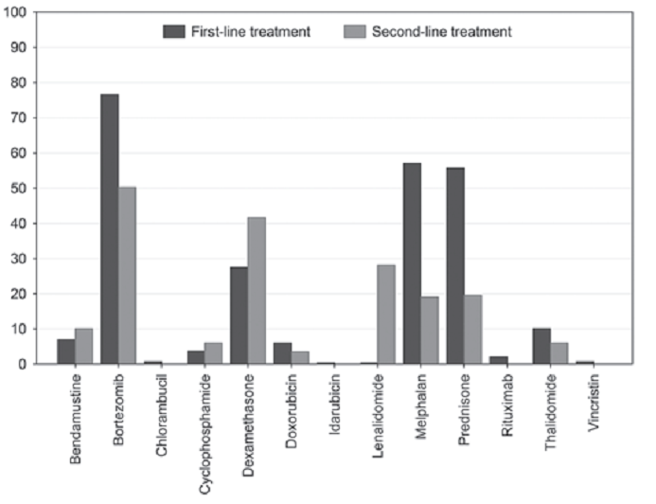
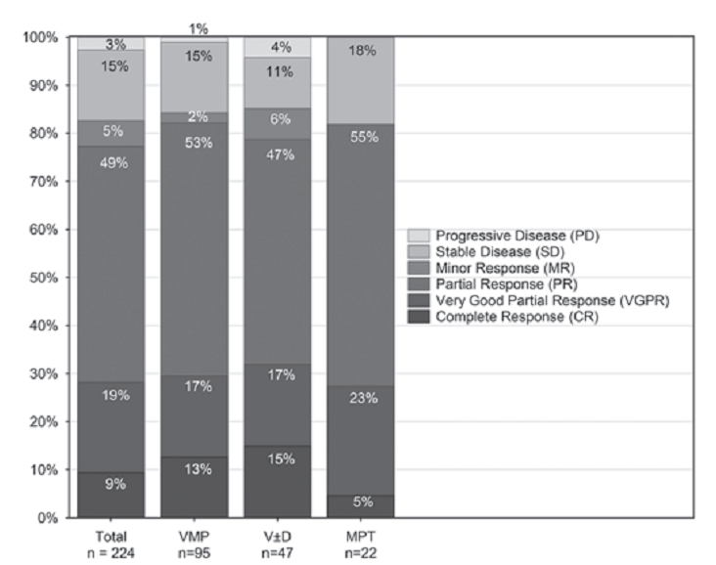
GÜNLÜK HAYATTA DURUM NE ?
Treatment of Non-Transplant Patients with Multiple Myeloma: Routine Treatment by Office-Based Haematologists in Germany – Data from the Prospective Tumour Registry Lymphatic Neoplasms (TLN)
Oncol Res Treat 2014;37:635–644
İlk seçenek
İkinci seçenek
Progressif
Stabil
Minor Cevap
VGPR
CR

Slide 20
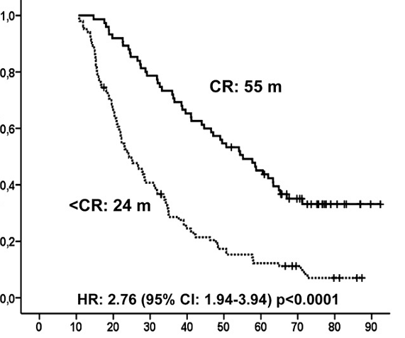
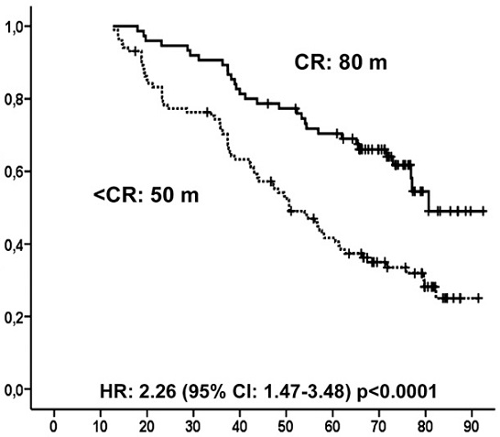
Tedavide alkilleyici ilaçların yeri
GEM2005 trial update comparing VMP/VTP as induction in elderly multiple myeloma patients: do we still need alkylators?
BLOOD, 18 SEPTEMBER 2014 VOLUME 124, NUMBER 12
Progresyonsuz sağ kalım
Hastalıksız sağ kalım
VMP
VMP
VTD
VTD
Günümüzde hala alkilleyici ajanlara gereksinim var görünmektedir.
İdame tedavisi bu seyri değiştirebilir mi ?

Slide 21
Myelom Tedavisi Nasıl Optimize Edilebilir ?
CR’ın önemi nedir ?
Kümülatif dozun önemi var mı ?
Yan etki yönetimi nasıl olmalıdır ?
MRD’nin yeri var mıdır?

Slide 22
TRANSPLANTASYONA UYGUN OLMAYAN MYELOM HASTALARININ TEDAVİSİNDE CR’IN ÖNEMİ VAR MI?
Retrospektif analiz
Yaş: 54-89
CR, PR ve VGPR tanımlanması: IMWG kriterlerine göre
Cevaplar progresyonsuz ve genel sağ kalım ile karşılaştırılmıştır.
Tedavi şekli | Sayı N=1175 | CR N=175 | VGPR N=212 | PR N=397 | Kaynak
MP (6-8 siklüs) | 332 (%28) | 9 (%5) | 27 (%13) | 117 (%29) | Wijermans (HOVON) JCO 2010 Palumbo (GIMEMA) Lancet 2006, Blood 2008 (Lancet 2006 sonuç update) Palumbo JCO 2010
MPT (6-8 siklüs sonra pogresyona dek T) | 332 (%28) | 30 (%15) | 67 (%32) | 127 (%32)
VMP (9 siklüs) | 257 (%22) | 61 (%31) | 65 (%31) | 79 (%20)
VMPT (9 siklüs VMP ve VT idame 2 yıl) | 254 (%22) | 95 (%41) | 53 (%25) | 53 (%25)
Dr Ali Zahit Bolaman 41. Ulusal Hematoloji kongresi Antalya Ekim 2015

Slide 23
100
100
75
75
50
50
VGPR
PR
25
25
0
0
0
10
20
30
40
50
60
70
months
0
10
20
30
40
50
60
70
80
Notes:
23
23
Median PFS all pts 24 months
Median VGPR 24 4 year 28% 3y 28%
Median PR 22 4 year 28% 3y 31%
CR Median 64, 4year 62% 3 y 65%

Slide 24
Tedavide Bortezomib Kullanım Süresinin Önemi
VMP n:344
1–4 Siklus
Bortezomib 1.3 mg/m² IV: 1,4,8,11,22,25,29,32 günler
Melphalan 9 mg/m² ve prednisone 60 mg/m²: 1–4 günler
5–9 Siklus
Bortezomib 1.3 mg/m² IV: d 1,8,22,29
Melphalan 9 mg/m² ve prednisone 60 mg/m²: 1–4 günler
Kol ayırt edilmeksizin
Bortezomib medyan doz 39 mg/m²
MP n:338
1–9 Siklus
Melphalan 9 mg/m² ve prednisone 60 mg/m²: 1–4 günler
>39 mg/m² vs <39 mg/m²
Genel sağ kalım analiz
Siklüslar 6 haftada bir

Slide 25
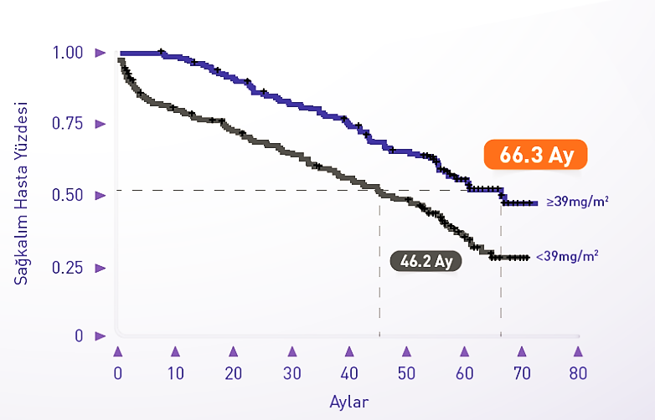
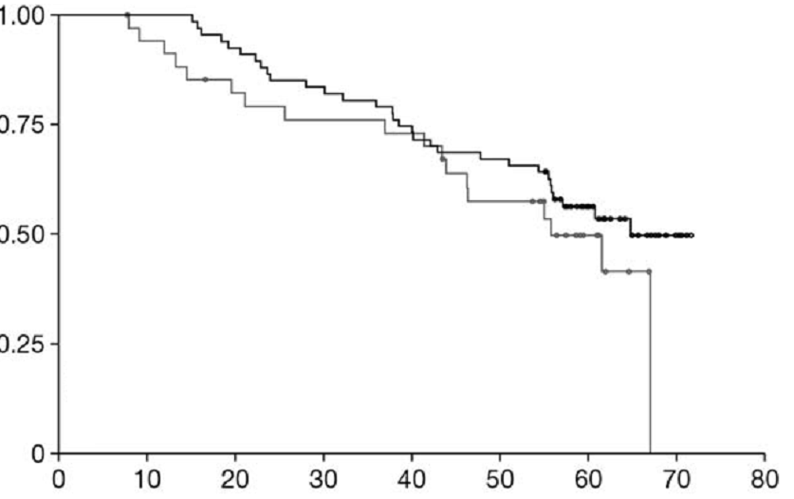
Bortezomib kümülatif dozu >39 mg/m² hastalarda genel sağ kalım uzamaktadır
Hastalarda CR sonrası Bortezomib tedavisine devam edilmeli mi ?
> 2 siklüs OS 64.6 ay
≤ 2 siklüs
OS 55.5 ay
HR 0.71
Aylar
Mateos MV, et al. Am J Hematol. 2015; 90:314-9

Slide 26
VMP (VISTA) YAN ETKİLER
Yan etki | Bortezomib n=340 Grade III Grade IV |  | Kontrol n=326 Grade III Grade IV
Hematolojik Anemi Nötropeni Trombositopeni | 53 (%16) 102 (%30) 178 (%20) | 9 (%3) 34 (%10) 58 (%17) | 55 (%16) 79 (%23) 66 (%20) | 26 (%8) 49(%15) 47 (%14)
Nörolojik Duysal nöropati Nöralji Sersemlik | 43 (%13) 28( 8) 7 (%2) | 1 (<%1) 2 (%1) 0 | 0 1(<1) 1(<1) | 0 0 0
Enfeksiyon Pnömoni Herpes Zoster | 16 (%5) 45 (%13) | 16 (%5) 0 | 13 (%4) 6 (%2) | 4 (%1) O
Gastrointestinal Bulantı Kusma İshal | 14 (%4) 14 (%4) 23 (%7) | 0 0 2 (%1) | 1 (<%1) 2 (%1) 2 (%1) | 0 0 0

Slide 27
VMP (VISTA) YAN ETKİLER
Kümülatif bortezomib
Doz ve Yan etki
VMP tedavisinde %15 MP tedavisinde hastaların %14’nde tedavi kesildi.
VMP tedavisi alan gurupta %19 hastada ilave olarak tedavi kesildi.
Velcade kesilmesinde belirleyici nöropati .
<39 mg >39 mg
n:170 n:170 p
Tedavi tamamlama 53 (%31) 146 (186) <0.0001
Medyan tedavi süre 2.5 ay 12.1 ay <0.0001
Tedavi kesen hasta sayı 117 (%69) 24 (%14)
Tedavi kesme nedeni
Yan etki 46 (%27) 6 (%4)
Hasta tercih 29 (%17) 3 (%2)
Progresyon 13 (%8) 1 (%1)
Ölüm 13 (%8) 6 (4)
Miguel SM. N Engl J Med 2008
Mateos MV. Am J Hematol. 2015; 90:314-9

Slide 28
Bortezomib’in önemli yan etkisi nöropatiye yaklaşım
Myelom hastalarında tedavi öncesi nöropati %1-20 düzeyinde olabilir.¹
Bortezomib ilişkili nöropati doza bağımlıdır.
Doz azaltımı²
Grade 2 (grade 1 ağrı) 1 mg/m²
Grade 3 (ağrılı grade 2) en az grade 1 olana dek kes sonra 0.7 mg/m²
Grade 4 ilacı kes
Haftalık tedavi³⁻⁵
Haftada 2 gün uygulama yerine haftalık uygulama: %14 %2
Yan etki | İntravenöz | Subkutan
Periferik nöropati (≥3) | %15 | %5
Nöralji | %9 | %3
Subkutan uygulama⁶
1:Richardson Leukemia 2012, 2:Palumbo, Blood 2008
3:Richardson Br J Haematology 2009, 4:Gay Med Oncol 2010
5:Moreau, Lancet Oncol 2011, 6:Moreau, Haematologica 2008
6.Mateos Lancet Oncol 2010

Slide 29
Bortezomib SC vs İV Mateos Lancet Oncol 2010 | Subkutan | İntravenöz
Periferik nöropati (≥3) | %5 | %15
Trombositopeni (≥3) | %13 | %19
Nöralji | %3 | %9

Slide 30
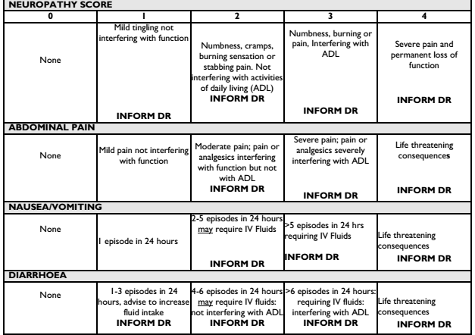
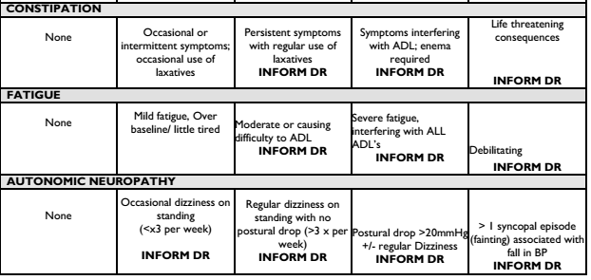
BORTEZOMİB YAN ETKİ İZLEME FORMU TOKSİSİTE FORMU
İNGİLİZ KILAVUZ

Slide 31
TRANSPLANTASYONA UYGUN OLMAYAN MYELOM HASTALARININ TEDAVİSİNDE MRD’NİN ÖNEMİ
Hastalarda MRD ile ilişkili çalışmalar kısıtlıdır
MPT vs MP çalışmaları
Palumbo, Lancet 2006
Facon, Lancet 2007
Hulin, J Clin Oncol 2009
Wijermans, J Clin Oncol 2010
Waage, Blood 2101
Beksaç, Eur J Hemat 2011
MPR-R çalışmaları
Palumbo, NEJM 2012 (MM-015)
Benboubker , NEJM 2014 (FIRST)
VMP çalışmaları
Miguel NEJM 2008, JCO 2013
Palumbo, J Clin Oncol 2013
Mateos, Blood 2012
Herbaux, ASH 2014 P:3481
MRD rapor edilmemiştir
MRD bakılan
(Mateos Lancet Oncol 2010)
VMP vs VTP MRD – PFS MRD + PFS
Tahmini 3 yıllık PFS %=90
19/79
15/74
31 ay Ulaşılamadı
Transplantasyona uygun olmayan hastalarda MRD’nin etkisi ile ilişkili karar için çalışmalara ihtiyaç var

Slide 32
